Slide 1
Collège des Sœurs des Saints-Cœurs
Bickfaya
Année Académique 2024-2025
Matière: Sciences.
Classe: EB1 (A,B,C)
Date: Novembre.
Collège SSCC Bickfaya
Thème 1: Les plantes et l’environnement.
Chapitre 6: Des graines de toutes sortes

Slide 2


Slide 3
Objectifs:
- Se rappeler des notions acquises en classe.
(Découvrir que les graines se trouvent à l’intérieur des fruits.
Reconnaître que les graines sont différentes d’un fruit à l’autre.
Distinguer entre “pépins” et “noyau”)
- Comprendre le contenu de ce power point.
N.B: Aucun mot n’est demandé en dictée.

Slide 4
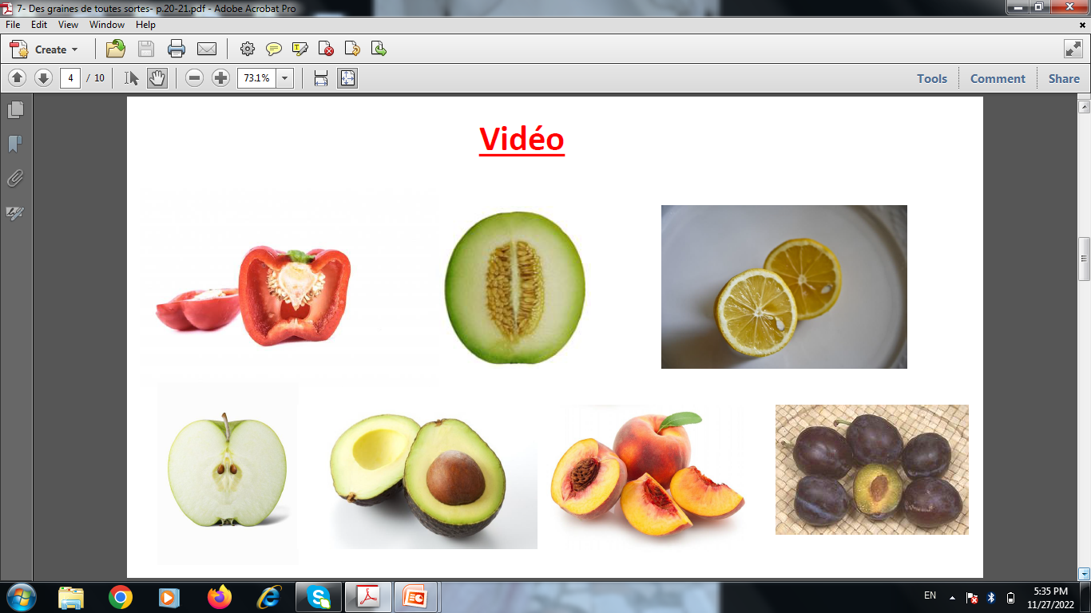
A la découverte des graines.

Slide 5
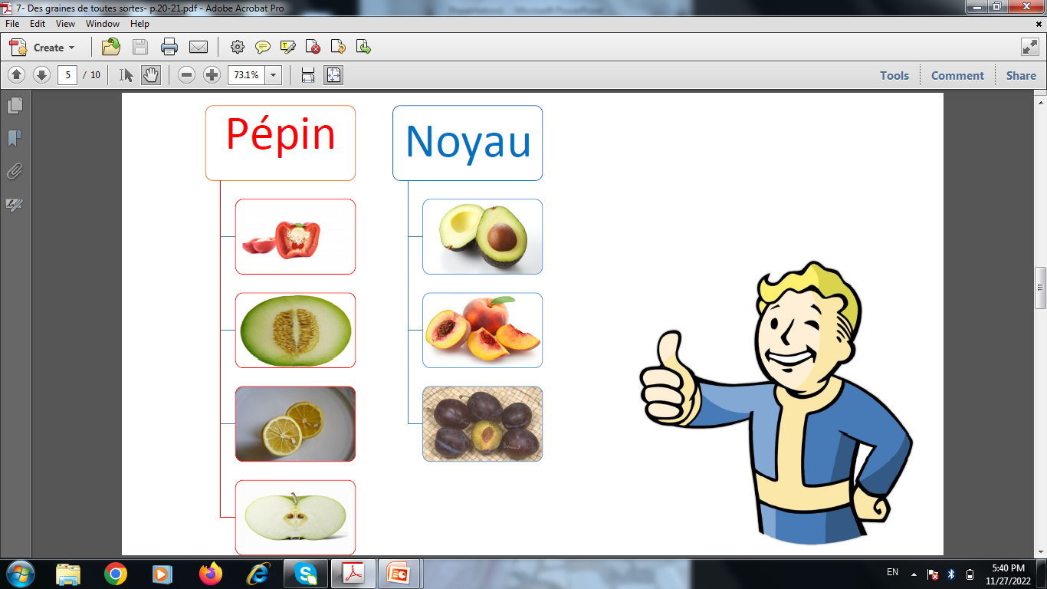

Slide 6
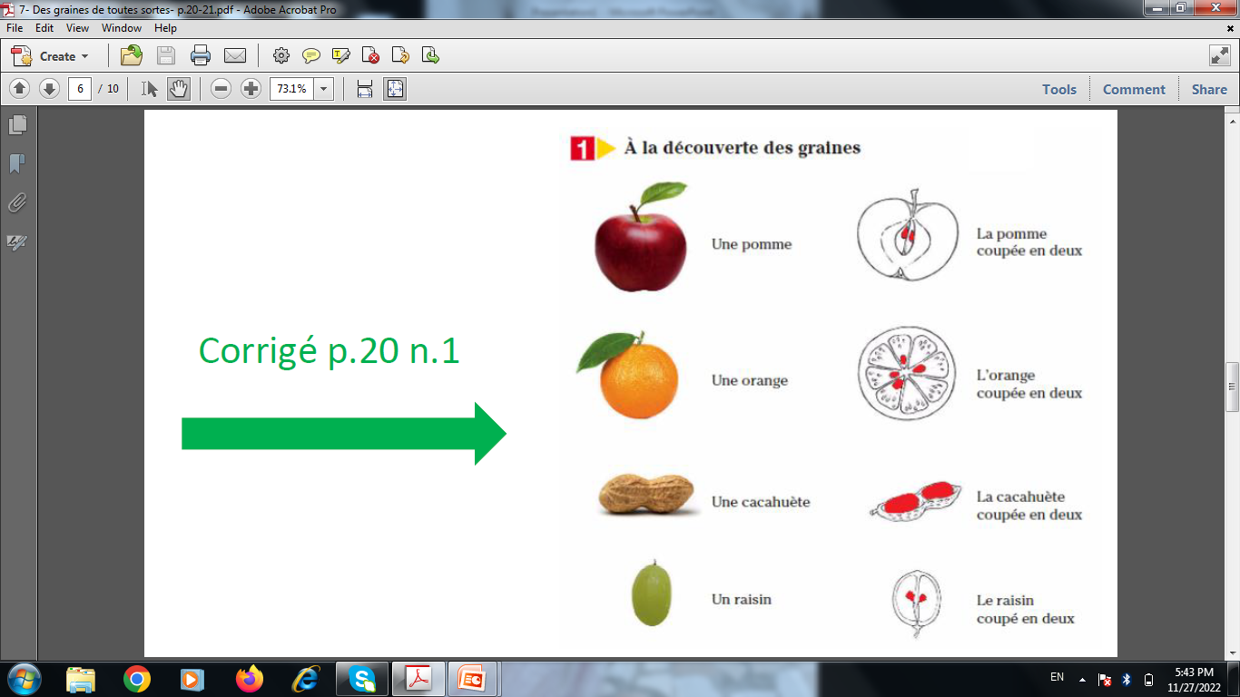
Le corrigé p. 20 du livre.

Slide 7
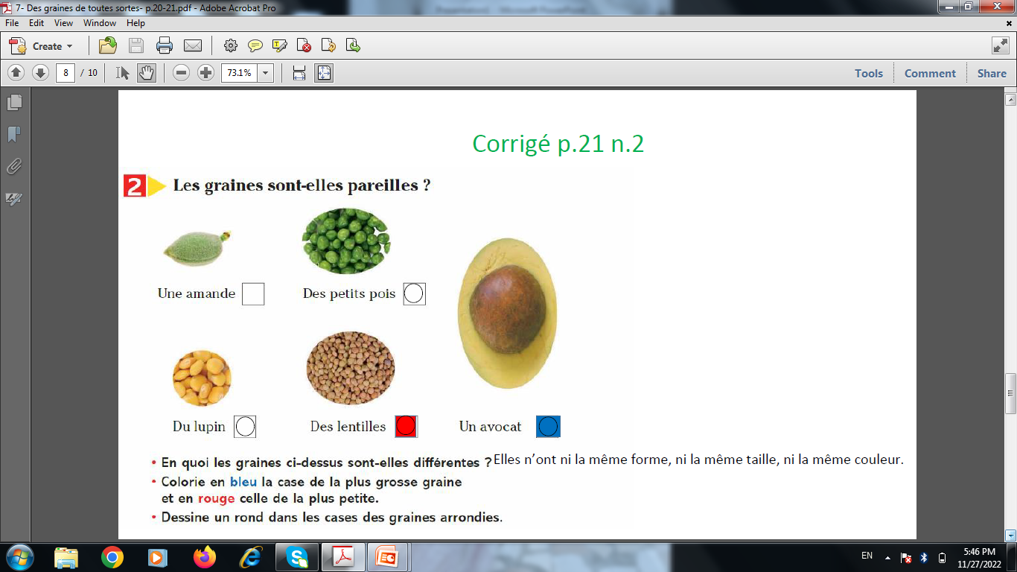

Slide 8
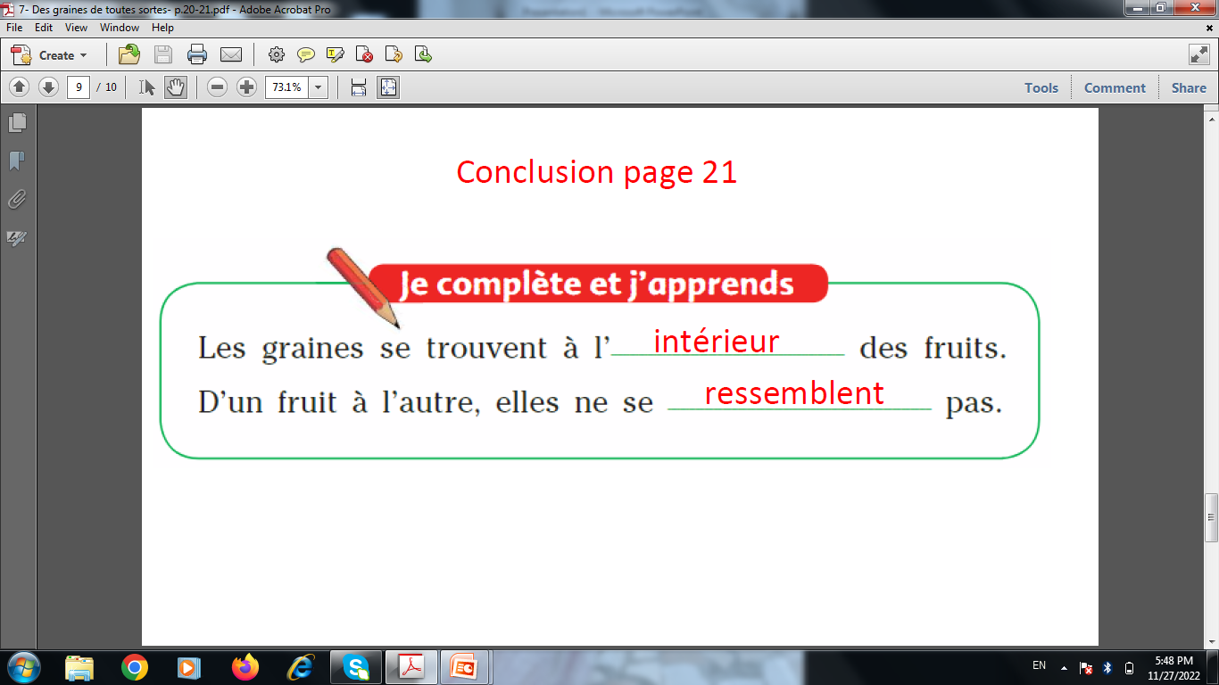

Slide 9
